Slide 1
Педагогическая конференция
«Петербургская школа:
учим(ся) вместе»

Slide 2
Основные задачи развития системы образования
Красносельского района Санкт-Петербурга
на 2020-2021 учебный год
Гавриленко Елена Николаевна, заместитель главы администрации
Красносельского района Санкт-Петербурга

Slide 3
Национальный проект «Образование»
Цели:
обеспечение глобальной конкурентоспособности российского образования и вхождение Российской Федерации в число 10 ведущих стран мира по качеству общего образования;
воспитание гармонично развитой и социально ответственной личности на основе духовно-нравственных ценностей народов Российской Федерации, исторических и национально-культурных традиций.

Slide 4
Государственная программа Санкт-Петербурга «Развитие образования в Санкт-Петербурге»
Цель – обеспечение высокого качества и доступности образования для всех слоёв населения в интересах социально-экономического развития Санкт-Петербурга.

Slide 5
Программа развития системы образования Красносельского района Санкт-Петербурга
на 2020-2024 годы
Цель – создание в районной системе образования развивающей образовательной среды для достижения высокого качества образования в соответствии с перспективами социально-экономического развития Санкт-Петербурга и обеспечения гармоничного развития всех и каждого участника образовательных отношений с учётом индивидуальных запросов и возможностей, познавательных интересов, особенностей в развитии и здоровье.

Slide 6
Результаты Единого государственного экзамена
Выпускники, получившие 100 баллов по результатам ЕГЭ
№ | Фамилия, имя | № ОУ | Предмет
1 | Тютикова Александра | 399 | Русский язык, история
2 | Дударева Екатерина | 395 | Русский язык
3 | Токарева Екатерина | 395 | Русский язык
4 | Лепяхова Анна | 590 | Русский язык, история
5 | Калганов Артём | 276 | Русский язык
6 | Мишенина Дарья | 548 | Русский язык
7 | Васильева Софья | 549 | Русский язык
8 | Михайлова Владислава | ЧОУ «ЧШ ЦОДИВ» | Русский язык, история
9 | Васильева Марина | 369 | Русский язык
10 | Загорская Галина | 369 | Русский язык, математика (профиль)
11 | Ковру Екатерина | 369 | Русский язык
12 | Колыхалина Мария | 369 | Русский язык
13 | Морозова Елена | 369 | Русский язык
№ | Фамилия, имя | № ОУ | Предмет
14 | Фёдоров Денис | 369 | Русский язык
15 | Яковлева Анна | 369 | Русский язык
16 | Воеводский Дмитрий | 369 | Информатика и ИКТ
17 | Удальцова Анастасия | 509 | Литература
18 | Чуднова Мария | 548 | Литература
19 | Андреева Екатерина | Лицей искусств | Литература
20 | Санина Ульяна | 271 | История
21 | Смелая Елизавета | 271 | История
22 | Ким Александр | 217 | История
23 | Сидоров Дмитрий | 289 | История
24 | Паршина Елизавета | 369 | Химия
25 | Шумков Александр | 546 | Химия
26 | Югай Анна | ЧОУ ШЭиП | Обществознание

Slide 7
Результаты Единого государственного экзамена
Динамика среднего балла с 2017 по 2020 годы
Динамика среднего балла с 2017 по 2020 годы

Slide 8
Результаты Единого государственного экзамена
Участники ЕГЭ, не преодолевшие минимальный порог
Предмет | Русский язык | Литера-тура | Геогра-фия | Физика | История | Матема-тика | Общество-знание | Инфор-матика | Биоло-гия | Химия
Доля выпускников | 0,4 % | 1 % | 2 % | 3 % | 5 % | 6,47 % | 12 % | 12 % | 13 % | 21%
Лицей № 369
Школа № 242
Школа № 548
Международная школа
91 % школ
Красносельского района имеют выпускников, не преодолевших минимальный порог

Slide 9
Тенденции изменения качества образования
в образовательных организациях района
Повысилось
217, 262, 270, 290, 369, 509, 547, 548
Понизилось
237, 271, 275, 380, 385, 394
Стабильно
291, 390
Тенденции изменения качества образования в образовательных организациях района определены по результатам
государственной итоговой аттестации за 2016–2019 годы

Slide 10
Результаты участия во Всероссийской олимпиаде школьников в 2019-2020 учебном году
3290
Рейтинг ОУ по итогам районного этапа ВОШ за 2019-2020 учебный год
Количество участий в районном этапе Всероссийской олимпиады школьников в 2019-2020 учебном году

Slide 11
Результаты участия во Всероссийской олимпиаде школьников в 2019-2020 учебном году
Динамика результативности участия в региональном этапе ВОШ
Динамика результативности участия в заключительном этапе ВОШ
Количество участников
Количество призёров и победителей
Количество призёров и победителей

Slide 12
Результаты региональной диагностической работы по выявлению уровня функциональной грамотности
Высокие
результаты
Результаты пятиклассников
 | Количество участников | Читательская грамотность | Естественнонауч-ная грамотность | Математическая грамотность | Финансовая грамотность | Общий %
Красносельский район | 871 | 70,3 | 47,2 | 32,4 | 36,4 | 49,9
Санкт-Петербург | 13 154 | 71,2 | 46,3 | 34,5 | 38,8 | 50,8
№ 200 № 369 № 395 № 399
№ 548
Результаты семиклассников
Высокие
результаты
№ 200 № 369 № 382
№ 391
№ 505
№ 509
№ 547
 | Количество участников | Читательская грамотность | Естественнонауч-ная грамотность | Математическая грамотность | Финансовая грамотность | Общий %
Красносельский район | 728 | 80,0 | 48,5 | 37,1 | 20,6 | 51,8
Санкт-Петербург | 12 480 | 78,7 | 46,7 | 37,0 | 20,0 | 50,8

Slide 13
Рейтинг образовательных организаций Санкт-Петербурга
4. Кадровое обеспечение
1. Результаты массового образования
№ п/п | № ОУ | Место в рейтинге
1 | 271 | 10–11
2 | 369 | 16–21
3 | 395 | 46–61
4 | 548 | 62–82
5 | 291 | 83–111
6 | 293 | 83–111
7 | 399 | 83–111
8 | 505 | 83–111
№ п/п | № ОУ | Место в рейтинге
1 | 369 | 5–8
2 | 548 | 13–15
3 | 395 | 73–103
3. Условия ведения образовательной деятельности
№ п/п | № ОУ | Место в рейтинге
1 | 385 | 1
2 | 509 | 11–15
3 | 271 | 19–28
4 | 590 | 44–61
5 | 547 | 62–83
6 | 291 | 105–138
7 | 270 | 105–138
2. Высокие образовательные результаты и достижения
5. Управление образовательной организацией
№ п/п | № ОУ | Место в рейтинге
1 | 369 | 2
2 | 271 | 18-20
3 | 548 | 21-22
4 | 395 | 56-62
5 | 399 | 83-105
6 | 293 | 83-105
№ п/п | № ОУ | Место в рейтинге
1 | 369 | 13–14
2 | 271 | 15–21
3 | 548 | 22–27
4 | 549 | 76–97
5 | 293 | 98–127
6 | 242 | 98–127

Slide 14
Качество дошкольного образования
Результаты мониторинга ДОО Красносельского района Санкт-Петербурга (2020 г.)
Наименование программы дошкольного образования | Процент ДОУ, использующих программу для составления ООП
Программа «От рождения до школы» под ред. Н.Е.Вераксы, Т.С.Комаровой, М.А.Васильевой) | 81 %
Программа «Детство» (под ред. Т.И.Бабаевой, А.Г.Гогоберидзе, О.В.Солнцевой) | 9 %
Программа «Детский сад – дом радости» (автор: Н.М.Крылова) | 4 %
Программа «Радуга» (под ред. Е.В.Соловьевой) | 2 %
Программа «Тропинки» (под ред. В.Т. Кудрявцева) | 2 %
Программа «Мозаика» авт.-сост. В.Ю. Белькович, Н.В. Гребёнкина, И.А. Кильдышев) | 2 %

Slide 15
Цифровая трансформация
Целевая модель цифровой образовательной среды (Приказ Министерства просвещения РФ от 2.12.2019 № 649)
Поставка оборудования
2020 год – 9 школ;
2021 год – 29 школ;
2022 год – 8 школ
Обучение административных команд
Успешные практики
Школа № 509
Лицей
№ 590
Школа № 375
Лицей
№ 369
Школа № 291
ИМЦ
ДДТ
Школа № 546
Школа № 547
Районный проект «Телешкола» (ИМЦ)

Slide 16
Воспитание детей - стратегический
национальный приоритет
Концепция воспитания
юных петербуржцев
«Петербургские
перспективы»
Примерная
программа воспитания
Москва, 2020
Программа воспитания, социализации и самореализации обучающихся «Поколение.RU»
Разработка II районной Программы воспитания

Slide 17
Совершенствование дополнительного образования
Система дополнительного образования детей Красносельского района Санкт-Петербурга
Реализуемые направления
Дополнительное образование
2 УДОД
ЦБЖ
ДДТ
22 ОДОД
ОУ №№ 217, 237, 247, 270, 271, 276, 285, 289, 290, 291, 293, 369, 380, 391, 394, 395, 509, 546, 547, 549, 568, 590

Slide 18
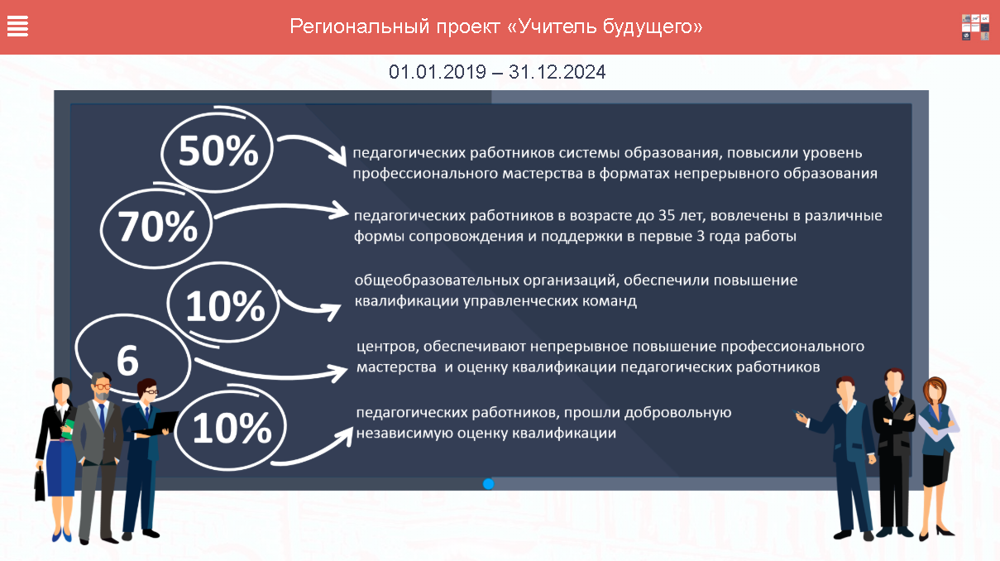
Развитие кадрового потенциала
2019-2020 учебный год:
16% педагогов района прошли обучение на базе Информационно-методического центра
70 % педагогов вовлечены в систему методического сопровождения
20,8 % учреждений включены в инновационную инфраструктуру
20% – степень конкурсной активности
27% – степень публикационной активности

Slide 19
Задачи на 2020-2021 учебный год
Привести в соответствие с современными требованиями внутренние системы управления качеством образования на основе результатов оценочных процедур.
Организовать работу по обновлению основных образовательных программ в соответствии с новыми требованиями к образовательным результатам.
Обеспечить развитие цифровой образовательной среды учреждений в соответствии с общероссийской и региональной моделями.
Включить рабочую программу воспитания в образовательную программу учреждения и реализовать систему мер по воспитанию и гармоничному развитию обучающихся.
Способствовать непрерывному профессиональному развитию педагогов с учётом новых требований к уровню профессиональной компетентности и задач модернизации образования.

